Slide 1
嵌入式系統 Embedded Systems
銘傳大學 電腦與通訊工程學系 羅嘉寧

Slide 2
Linux 基礎運作—BASH shell
經濟部資訊專業人員鑑定—開放式系統類
崑山科技大學資訊傳播系
蔡德明
(鳥哥, VBird)

Slide 3
分享指引
Bash Shell
查閱檔案內容指令
vi 與 vim 程式編輯器
資料流重導向
管線命令
檔案/指令搜尋
正規表示法
工作管理(job control)
精選範例

Slide 4
Bash shell

Slide 5
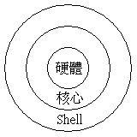
Shell 的角色
什麼是Shell
使用者可以透過 shell 直接控制核心，以達成各項任務

Slide 6
Linux shell
什麼是Shell
Linux 合法的 shell
/etc/shells
/bin/sh
/bin/bash
/sbin/nologin
/bin/ksh
/usr/bin/ksh
/bin/tcsh
/bin/csh
/bin/zsh
預設的 shell
/bin/bash
使用者修改預設shell
chsh –s ‘shellname’

Slide 7
bash 的功能
Bash
命令編修能力（類似 DOS 的 doskey 功能）
命令與檔案補全功能：
命令別名(alias)設定功能
工作控制(jobs)、前景背景控制：
Shell scripts 的強大功能
萬用字元！

Slide 8
bash 的慣用按鍵
Bash
[Tab] 按鍵
[Tab] 接在一串指令的第一個字的後面，則為命令補全；
[Tab] 接在一串指令的第二個字以後時，則為『檔案補齊』！
[Ctrl]-c 組合鍵
可以中斷目前正在執行中的程式
[Ctrl]-d 組合鍵
結束某些程式所需的輸入資訊
[Shift]-[Pageup]/[Shift]-[Pagedown]
在終端機模式下，向前/向後翻頁

Slide 9
bash 的變數
Bash
變數的設定方式：
變數名稱=“變數內容”
變數設定規則
變數與變數內容以等號『=』來連結，且等號兩邊不能直接接空白字元
變數名稱只能是英文字母與數字，且數字不能是開頭字元；
可以使用雙引號『 “ 』或單引號『 ‘ 』來將變數內容結合起來
雙引號內的特殊字元可以保有變數特性，
單引號內的特殊字元則僅為一般字元；
跳脫字元『 \ 』來可特殊符號 變成一般字元；
指令內的指令可用『 ` command`』或『$(command)』
可以 export 來使變數變成環境變數， 如『export PATH』；
取消變數的方法為：『unset 變數名稱』。

Slide 10
變數的呼叫/使用
Bash
變數的呼叫：
echo $var
echo ${var}
變數的使用：
mkdir ‘~dmtsai’ →建立名為 ~dmtsai 的目錄
echo “$PATH” →叫出PATH變數的內容
kversion=$(uname –r) →設定kversion為核心版本
echo “\$PATH” →顯示 $PATH 在螢幕上
set →顯示目前所有的變數

Slide 11
影響bash操作環境的變數
Bash
幾個較重要的，會影響環境的變數
HOME 家目錄，即 ~ 所代表的目錄
MAIL 輸入 mail 即可收信(信箱)
HISTSIZE history 的紀錄比數
LANG 語系資料 (可用 locale –a)
PATH 指令執行查詢目錄順序
PS1 命令提示字元(man bash)
$ 此 shell 的 PID 號碼
? 上個指令執行回傳值 (0為正確)

Slide 12
變數的有效範圍
Bash
環境變數
當啟動一個 shell ，作業系統分配一記憶區塊給 shell 使用，此區域之變數可以讓子程序存取；
利用 export 功能，可以讓變數的內容寫到上述的記憶區塊當中(環境變數)；
當載入另一個 shell 時 (亦即啟動子程序，而離開原本的父程序了)，子 shell 可以將父 shell 的環境變數所在的記憶區塊導入自己的環境變數區塊當中。

Slide 13
bash 的內建指令
Bash
bash 本身有提供一些內建指令
cd, pwd
echo
jobs, fg, bg
history
type
…
man cd (可以看到很多喔！)

Slide 14
歷史命令
Bash
呼叫過去下達過的指令
history [-n]
history 的紀錄檔
~/.bash_history
指令的應用
!!
!vi
!50
!-5

Slide 15
命令別名
Bash
建立簡單好用的新指令
alias ll=‘ls –al’
alias h=history
取消的方式
unalias h

Slide 16
指令執行的順序
Bash
若於多個地方擁有相同指令，如 ls, echo
絕對路徑/相對路徑直接執行某程式
命令別名所載 (alias)
bash 內建指令
由 PATH 所找到的指令
可用 type –a 指令 來檢查！

Slide 17
環境參數設定檔
Bash
login-shell：登入時會讀取的設定檔
/etc/profile
~/.bash_profile, ~/.bash_login, ~/.profile
non-login-shell：非登入時所取得 bash 的環境
例如 X 畫面下的終端機
在 bash 中執行 bash
執行 script 時
~/.bashrc
不登出立刻讓設定檔生效的方法
. ~/.bashrc
source ~/.bashrc

Slide 18
萬用字元
Bash
常見的bash環境萬用字元
* 0到無窮多個任意字元
? 一個任意字元
[a-c] 一個在中刮號中的字元存在
[^a-c] 一個不在中刮號中的字元存在
一些範例
具有3個字母的檔案： /etc/???
具有數字的檔名： /etc/*[0-9]*
大寫字元的檔案： /etc/*[[:upper:]]*

Slide 19
身份切換
Bash
bash 環境的操作
盡量不要使用 root 身份，以免不小心影響系統
一般使用者想要切換身份，可用 su –
轉身份成為root： su – (然後輸入root密碼)
離開 su - 的環境，使用exit來回到原本的身份
切換成為其他使用者時
su – username
需要輸入該使用者的密碼才行
root 變身成為他人，不需要輸入密碼

Slide 20
查閱檔案內容指令

Slide 21
常用來查詢檔案內容的指令
查閱檔案內容
cat 由第一行開始顯示檔案內容
tac 從最後一行開始顯示
nl 顯示的時候，順道輸出行號！
more 一頁一頁的顯示檔案內容
less 與 more 類似，且可以往前翻頁！
head 只看頭幾行
tail 只看尾巴幾行
od 以二進位的方式讀取檔案內容

Slide 22
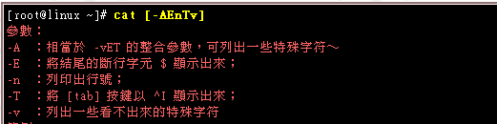
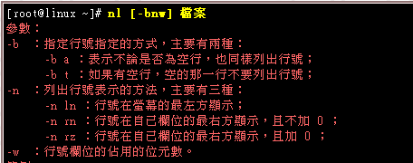
cat 與 nl
查閱檔案內容

Slide 23
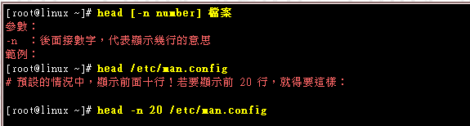
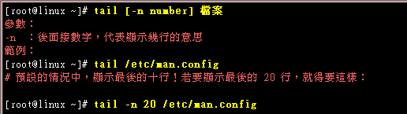
head 與 tail
查閱檔案內容
tail +5 /etc/man.config → 第五行以後的資料通通印出來
tail –f /var/log/messages →持續追蹤該檔案的內容

Slide 24
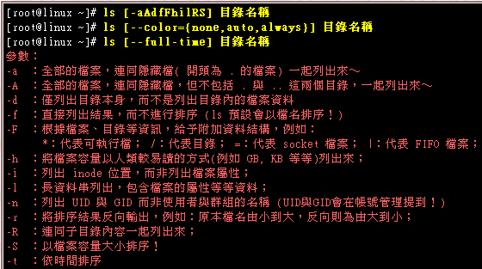
查詢檔案屬性
查閱檔案內容

Slide 25
vi 與 vim 程式編輯器

Slide 26
vi 是什麼
vi 與 vim 程式編輯器
vi 與 vim
vi 是一個文書編輯器，在各主要 Unix like 系統中均存在
vi 會被其他軟體所呼叫，例如 crontab
vim 是加強版的 vi ，可以具有顏色顯示、語法校驗等功能
vim 應該可被稱為程式編輯器

Slide 27
vi 的慣用按鈕
vi 與 vim 程式編輯器

Slide 28
vim的環境設定
vi 與 vim 程式編輯器
vim 尚有非常多的設定資訊，包括有：
:set nu (行號)
:set autoindent(縮排)
:set textwidth=80(行寬)
:set hlsearch(高亮度反白)
:syntax {on|off}(語法的正確性與否檢驗)
各項目可寫入設定檔，亦即： ~/.vimrc

Slide 29
資料流重導向

Slide 30
指令的訊息
資料流重導向
每個指令的執行結果可能都會有輸出的資料
正確的資料：Standard Output (STDOUT)
錯誤的資料：Standard Error Output(STDERR)
指令在運作時，可能需要讀入資料
輸入的資料：Standard Input
可能由檔案，或者是鍵盤輸入而來。

Slide 31
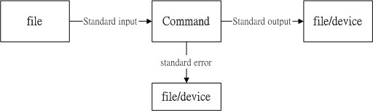
訊息的顯示方式
資料流重導向
STDOUT 與 STDERR 預設都輸出至螢幕上
>, >> 可將STDOUT轉傳到其他檔案/裝置
2>, 2>> 可將STDERR轉傳到其他檔案/裝置
< 可代表讀入的資料。

Slide 32

一個範例
資料流重導向
透過 > 與 2> 將原本由螢幕輸出的資料分別轉送到 list_right 與 list_error 當中。
螢幕不會有任何訊息的產生

Slide 33

特殊寫法
資料流重導向
可用垃圾桶 (/dev/null) 去除不要的資訊
可用 2>&1 將所有訊息導向同一個檔案

Slide 34

結束輸入關鍵字
資料流重導向
透過 <<keyword 來結束鍵盤的輸入

Slide 35
資料流重導向的使用時機
資料流重導向
當螢幕輸出的資訊很重要，而且我們需要將他存下來的時候；
背景執行中的程式，不希望他干擾螢幕正常的輸出結果時；
一些系統的例行命令（例如寫在 /etc/crontab 中的檔案）的執行結果，希望他可以存下來時；
一些執行命令，我們已經知道他可能的錯誤訊息，所以想以『 2> /dev/null 』將他丟掉時；
錯誤訊息與正確訊息需要分別輸出時。

Slide 36
連續指令的下達
資料流重導向
逐次執行指令
cmd1 ; cmd2 ; cmd3
前一個指令回傳值為0後面才執行
cmd1 && cmd2
前一個指令回傳值非為0後面就執行
cmd1 || cmd2
綜合處理
cmd1 && cmd2 || cmd3

Slide 37
管線命令

Slide 38
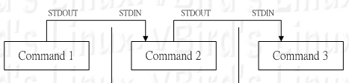
管線命令
管線命令
管線命令的意義
可以處理來自前一個指令的STDOUT
不處理STDERR的資訊
cat, more, less都是管線命令
ls, cp…並非管線命令

Slide 39
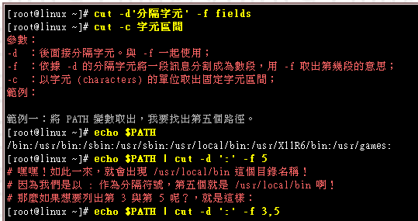
cut
管線命令

Slide 40
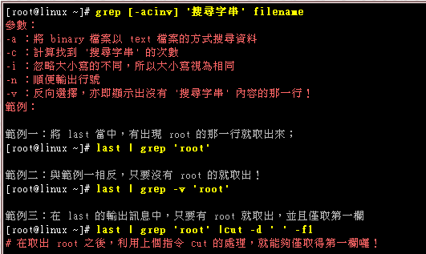
擷取字元 grep
管線命令

Slide 41
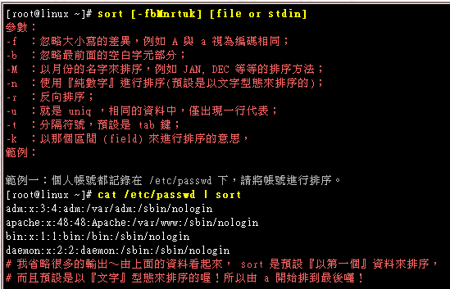
排序 sort
管線命令

Slide 42
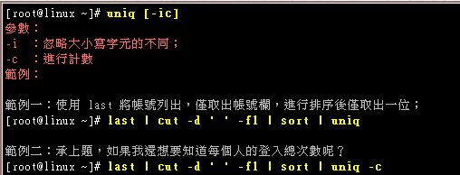
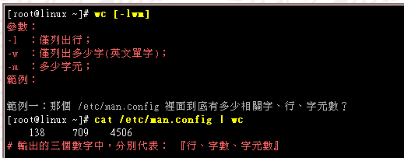
單一輸出uniq與字元計算wc
管線命令

Slide 43
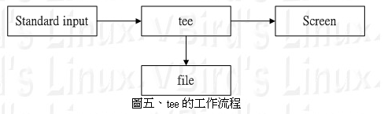
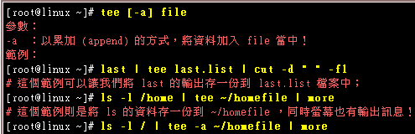
雙重導向 tee
管線命令

Slide 44
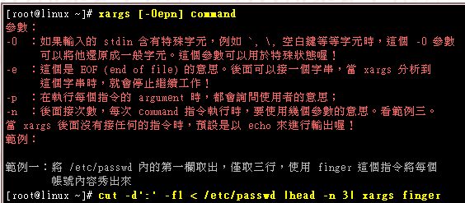
參數代換 xargs
管線命令
讓無法支援管線命令的指令可以讀取STDOUT成為其參數(argument)

Slide 45
檔案/指令搜尋

Slide 46
指令的搜尋
檔案/指令搜尋
判斷指令從何而來，包括內建指令的顯示：
type command
ex> type –a echo
從 PATH 當中搜尋實際指令檔案
which command

Slide 47
由資料庫中搜尋檔案
檔案/指令搜尋
檔名資料庫的建置
updatedb
資料庫在：/var/lib/slocate
檔名關鍵字的搜尋
locate keyword
locate –r {正規表示法}
man page 的搜尋
makewhatis →建立資料庫
whatis keyword →搜尋keyword是否有man page

Slide 48
直接找硬碟：find
檔案/指令搜尋
指令語法：
find [目錄] [類型] [動作]
範例：
將過去系統上面 24 小時內有更動過內容 (mtime) 的檔案列出
[root@linux ~]# find / -mtime 0
尋找 /etc 底下的檔案，如果檔案日期比 /etc/passwd 新就列出
[root@linux ~]# find /etc -newer /etc/passwd
搜尋 /home 底下屬於 dmtsai 的檔案
[root@linux ~]# find /home -user dmtsai
找出檔名為 passwd 這個檔案
[root@linux ~]# find / -name passwd
找出系統中，大於 1MB 的檔案
[root@linux ~]# find / -size +1000k

Slide 49
正規表示法

Slide 50
正規表示法
正規表示法
正規表示法的功能：
透過一種符號表示的方法，來擷取所需要的資訊
通常為『一行一行』處理
常用的指令如：
grep
sed
awk

Slide 51
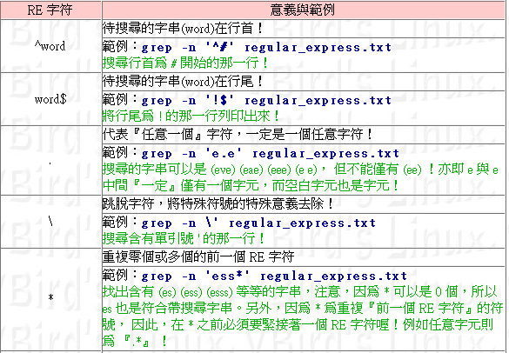
正規表示法的字符
正規表示法

Slide 52
工作管理(job control)

Slide 53
Job control
工作管理(job control)
單一終端機工作介面
command & →在背景中『執行』
jobs →查看背景中的工作情況
fg %n →取出第n個工作到前景
bg %n →讓第n個工作在背景執行
kill %n →刪除第 n 個工作
[ctrl]-z →將前景的工作丟到背景暫停

Slide 54
精選範例

Slide 55
請問在bash中，||和&&各代表什麼意思，例如 ls foo || cd /tmp; ls&& cd /tmp？ 複選 AB
(A)前面一個命令若執行成功則後面的命令就不執行；前面一個命令如果執行成功則後面的命令就執行
(B)前面一個命令若執行失敗則後面的命令就須執行；前面一個命令如果執行失敗則後面的命令就不執行
(C)前面一個命令若執行成功則後面的命令就須執行；前面一個命令如果執行成功則後面的命令就不執行
(D)前面一個命令若執行失敗則後面的命令就不執行；前面一個命令如果執行成功則後面的命令就不執行

Slide 56
Linux的 shell 操作環境中，支援下列哪些功能？複選ABD
(A) 提供 alias 別名設定功能
(B) 按<tab>鍵可以指令補齊
(C) 可用 ？ 號查詢指令用法，如 ls /?
(D) 提供 history 歷史命令功能，方便使用者操作
命令串『cat –n < test1 > test2 』是何意思？單選 D
(A) 將 test1 合併到 test2
(B) 將 test1 重導到 test2
(C) 將 test2 合併到 test1
(D) 將 test1 加入列號重導到 test2 去

Slide 57
關於指令『 cat /etc/passwd | grep ‘vincent’』何者正確？B
(A) 列出 /etc/passwd 所有內容
(B) 只顯示 /etc/passwd 中有 vincent 字串的整列
(C) 列出 /etc/passwd 中 vincent 的字串有幾個
(D) 指 vincent 字串清掉，並顯示其部分
以下關於 su 指令的敘述，何者正確？複選 AB
(A) 用於切換使用者身份
(B) 如果沒有指定欲切換之使用者，預設切換成為 root
(C) 一旦切換成為其他使用者，若欲切換回原本的使用者，必須再次執行 su 指令進行切換
(D) 無論任何使用者，若欲切換至其他使用者，必須輸入欲切換者之密碼，方可順利切換

Slide 58
以下關於『program1 | tee /tmp/logfile』的敘述，何者正確？A
(A) 所有程式執行結果都會被寫入 /tmp/logfile
(B) 所有程式執行結果將無法顯示於螢幕上
(C) 如果程式發生錯誤，所有錯誤訊息也會一併寫入 /tmp/logfile
(D) 本指令之作用，等同於 program | tee > /tmp/logfile
以下哪些指令可以列出/etc目錄下的所有檔案名稱？AB
(A) ls –lR /etc
(B) find /etc -print
(C) dump –R /etc
(D) search –l /etc

Slide 59
當使用者 david 執行『 cd ‘~david’』會產生何種動作？C
(A) 切換目錄到 david 的 $HOME 目錄
(B) 切換目錄至名稱為 ‘~david’ 的目錄
(C) 切換目錄至名稱為 ~david 的目錄
(D) 切換目錄至名稱為 david 的目錄
下列哪依個命令行可以找出當前目錄內(不含子目錄)的符號連結檔？ A
(A) ls –l | grep ‘^l’ | awk ‘{print $NF}’
(B) ls –type l
(C) find –type l
(D) ls -ll

Slide 60
假設當前工作目錄有一個檔案，檔名為1，且其內容為2，請問下列那個命令會得到 2 這樣的輸出結果？ B
(A) /bin/false || echo $? | xargs ls
(B) /bin/false || echo $? | xargs cat
(C) /bin/false || xargs echo
(D) /bin/false | xargs cat
變數有兩種，一種是全域變數(Global)一種是自訂變數(Local)，請問下列何者正確？ ACD
(A) Global變數可被繼承於子程序中，而Local不行
(B) 想要顯示目前的 local 變數，可用 env
(C) 如果要讓 local 變數成為 global ，可用 export 指令
(D) 命令 set 可同時顯示 local 與 global 變數

Slide 61
關於『find / -name “java*” > msg1 2>msg2』的描述，下列何者正確？C
(A) 該指令會搜尋根目錄底下檔名以 java 為開頭的檔案，並將結果顯示於螢幕上
(B) 該指令的執行結果如了會顯示在螢幕上外，也會儲存在兩個檔案中
(C) 該指令正確執行結果會儲存在檔案 msg1 中，錯誤執行結果會儲存在檔案 msg2 中
(D) 在檔案 msg2 的內容可能會有 /home/peter/ibm_java字串

Slide 62
在 bash 中組合按鍵 [ctrl]-z 代表什麼功能？A
(A) 暫停目前的命令
(B) 終止目前的命令
(C) 暫停螢幕的輸出
(D) 恢復螢幕的輸出

Slide 63
Linux 基礎運作—帳號與程序管理
經濟部資訊專業人員鑑定—開放式系統類
崑山科技大學資訊傳播系
蔡德明
(鳥哥, VBird)

Slide 64
分享指引
Linux 的帳號與群組
帳號管理與身份切換
程序與程序管理
程序的nice值功能
精選範例

Slide 65
Linux的帳號與群組

Slide 66
帳號功能
Linux的帳號與群組
登入識別碼
人類容易記帳號，但作業系統記得則是識別碼(ID)
將使用者ID(UID)與群組ID(GID)達成對應
/etc/passwd → 記錄 UID
/etc/group → 記錄 GID

Slide 67
UID範圍
Linux的帳號與群組
使用者ID的意義
0 →系統管理員使用的UID
非為零 →一般帳號
1-499 →保留給系統用的
1-99 →給系統本身用的帳號
100-499 →給一些網路服務用的帳號
500- →讓可登入者使用的ID

Slide 68
帳號記錄檔
Linux的帳號與群組
帳號的參數檔案分別為：
/etc/passwd →包括家目錄、UID、shell等
/etc/shadow →密碼相關資訊
/etc/passwd 共有七的欄位，以『:』分開
帳號名稱
密碼(已經挪至/etc/shadow)
UID
GID
全名(這個帳號的說明)
家目錄
shell

Slide 69
密碼/etc/shadow格式
Linux的帳號與群組
/etc/shadow共分為九個欄位，第一欄位需與/etc/passwd相對應
帳號名稱，需與/etc/passwd 對應
密碼，加密過的資料，一般使用md5加密機制
最近密碼更動過的日期，使用1970/1/1累積的日數
密碼不可被更動的日期：從密碼最近被更動的日期到下次能夠變更的日期
密碼需重新變更的日期：多久需要重新設定一次密碼
密碼變更前的警告日期：密碼需變更前的幾日發出警告
密碼過期寬恕時間：過期後還能使用的日期
帳號失效日：無論如何，密碼到這個設定值就會失效
保留

Slide 70
群組功能
Linux的帳號與群組
群組設定檔 /etc/group，共分四個欄位
群組名稱
群組密碼(移動至 /etc/gshadow)
GID
加入此群組的使用者帳號
有效群組與初始群組(initial group)
有效群組：新建檔案時，該檔案的所屬群組
初始群組：寫在/etc/passwd內的GID
有效群組的切換
使用 newgrp [group_name]
離開 newgrp 用 exit 即可。

Slide 71
帳號管理與身份切換

Slide 72
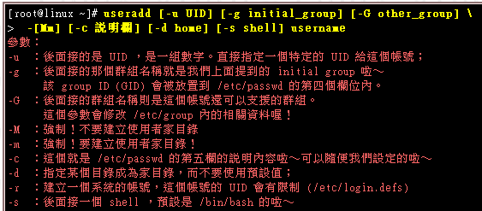
新增使用者
帳號管理與身份切換
建立系統帳號 → useradd –r account
建立不可登入的帳號 → useradd –s /sbin/nologin account

Slide 73
新增使用者的參考資訊
帳號管理與身份切換
/etc/default/useradd
指定shell, 主要家目錄, 初始群組及家目錄參考來源目錄之資料
/etc/skel/*
預設的家目錄參考來源目錄，可由 /etc/default/useradd 修改
/etc/login.defs
最大及最小的UID/GID設定
密碼相關資訊的指定

Slide 74
密碼設定
帳號管理與身份切換
密碼的設定與修改
密碼設定：以root身份『passwd account』
密碼修改：使用者自己下達『passwd』
密碼參數的查閱
chage –l
強制使用者初次登入需修改密碼的方法
chage –d 0 account

Slide 75
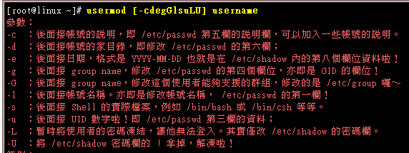
使用者參數修改/刪除
帳號管理與身份切換
需以root身份處理
刪除使用者用 userdel [-r] username
修改使用者用 usermod

Slide 76
群組處理
帳號管理與身份切換
群組的建立
groupadd [-g gid] group_name
群組的修訂
groupmod [-g gid] [-n name] group_name
群組的刪除
groupdel group_name
此群組不可是某帳號的初始群組，才能被刪除

Slide 77
使用者身份參數自我修改
帳號管理與身份切換
常見可修改/觀察的指令
修改 shell 的方法：
chsh –s shell
查閱/修改使用者的註解說明
finger username
chfn
查閱使用者的UID/GID
id [username]
查閱使用者支援的群組
groups

Slide 78
用 su 切換身份
帳號管理與身份切換
使用 su 切換身份須知
需要知道被切換者的密碼
root可切換成為任何人，不需原使用者密碼
最好加上 – 才能夠讀取使用者的環境設定檔
su – [username]
在多人共管的環境中，可能有很多人會知道root的密碼，理論上是比較不安全些。

Slide 79
使用sudo操作系統指令
帳號管理與身份切換
可用sudo來操作系統指令，語法如下：
sudo [-u username] command
可使用 sudo 的使用者需規範於 /etc/sudoers
/etc/sudoers 不可直接編輯
使用visudo可編輯/etc/sudoers

Slide 80
程序與程序管理

Slide 81
程式與程序
程序與程序管理
程式 (program)
通常為binary program，是作業系統可以執行的檔案資料，如/bin/ls
程式通常放置於硬碟/光碟/軟碟等儲存設備
程序 (process)
program被系統觸發後，其程式碼會被載入記憶體中，同時會載入該程式所需的資料，及執行者的相關屬性/權限資訊
系統會給予該段記憶區段一個識別碼，稱為PID
一個program可被同時觸發多次，彼此間不會互相干擾，因為PID並不相同。

Slide 82
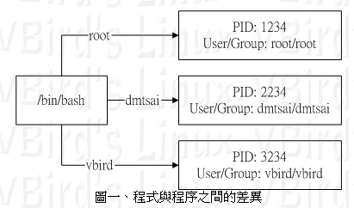
程序執行的範例
程序與程序管理
問：為何大家登入都是使用/bin/bash，卻不會互相干擾？

Slide 83
程序的相關性
程序與程序管理
系統執行的第一支程序：init (/sbin/init)
此程序的PID為 1
系統所有的其他程序都由此 PID 所衍生
子程序與父程序
被衍生的程序成為子程序
子程序會再含有一個 PPID，代表父程序的PID
當父程序結束時，所有的子程序亦將被結束

Slide 84
程序的管理
程序與程序管理
使用 ps 查閱
ps –l
只看bash自己的程序
ps aux
看所有的程序，包含背景中的各項程序資料
USER：屬於那個使用者帳號
PID ：程序的號碼。
%CPU：使用掉CPU資源百分比
%MEM：所佔用記憶體百分比
TTY ：是在那個終端機上面運作
STAT：該程序目前的狀態，主要的狀態
R ：目前正在運作
S ：目前正在睡眠當中
T ：目前正在偵測或是停止
Z ：殭屍程序
START：被觸發啟動的時間
TIME：實際使用CPU運作時間
COMMAND：實際指令

Slide 85
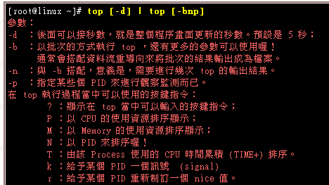
動態觀察程序
程序與程序管理
使用 top 囉

Slide 86
程序樹相關性與程序的刪除
程序與程序管理
pstree [-pu]
程序的刪除
給予程序一個訊號(signal)，常見的訊號
kill –l
man 7 signal
1) SIGHUP 重新讀取設定檔(reload)
9) SIGKILL 強制將某程序從記憶體中移除
15) SIGTERM 嘗試以正常流程將程序關閉
kill -9 12345
給予某指令一個訊號
killall -9 command

Slide 87
程序的nice值功能

Slide 88
程式的執行順序
程序的nice值功能
ps –l
F S UID PID PPID C PRI NI ADDR SZ WCHAN TTY TIME CMD
0 S 500 4663 4662 0 76 0 - 1351 wait pts/0 00:00:00 bash
0 R 500 4788 4663 0 78 0 - 1244 - pts/0 00:00:00 ps
PRI (Priority, 優先執行順序)
越小越早被CPU所執行
為核心動態調整，不會一直是固定的
NI (Nice, 可修改 PRI)
PRI(new) = RPI(old) + Nice
Nice越小可讓PRI變小，所以越快被CPU所執行
Nice 範圍為 -20 ~ 19
nice 只有 root 可以設定為負值
使用者只能將nice越調越高，且只能調整自己的PID

Slide 89
nice值的使用
程序的nice值功能
新執行的指令，使用 nice
nice –n NI command
ex> nice –n 10 bash
從已經存在的PID修改其nice值
renice NI PID
ex> renice -5 12345
top
按下 r 即可選擇 PID 與 Nice 值了

Slide 90
精選範例

Slide 91
想產生一個不用登入密碼的帳號 guset ，何者正確？ BC
(A) 輸入 useradd guest 即可免密碼登入
(B) 輸入 useradd –p ‘’ guest
(C) 輸入 useradd guest; passwd –d guest
(D) 輸入 useradd guest; passwd –p ‘’ guest
下列何者可使使用者 foo 無法登入系統？ ABC
(A) useradd –s /sbin/nologin foo
(B) usermod –s /bin/true foo
(C) usermod –s /bin/false foo
(D) useradd –s /sbin/tcsh foo

Slide 92
若要把某個檔案的權限改為 Owner 可讀寫，其餘可讀，應如何處理？ B
(A) chmod 755
(B) chmod 644
(C) chmod 722
(D) chmod 622
關於記錄使用者帳號的 /etc/passwd 下列敘述何者有誤？C
(A) 該檔案裡面一行代表一個使用者帳號
(B) 裡面記載了某一帳號登入後要使用哪一個shell
(C) 該檔案也記載了帳號的失效日期
(D) 該檔案中不會有兩個相同的使用者別碼 (UID)

Slide 93
關於程序的描述下列何者有誤？A
(A) 如果A程序的PID與B程序的PPID相同，則A程式是B程序的子程序
(B) 使用pstree可以察看每個程序之間的相關性
(C) 系統中執行程序所擁有的權限與該程序的執行者權限有關
(D) 每一個系統中執行的程序都會有一個PID，而且這個PID不會重複
關於SUID(SetUID)的描述下列何者有誤？B
(A) SUID的權限設定只對二進位檔案有效
(B) 一般使用者執行passwd指令來修改密碼時，passwd程序的權限就是執行者的權限
(C) 使用者執行具有SUID的檔案時，該檔案執行中的權限與該檔案的擁有者的權限相同
(D) 使用find /home –perm -4000 可查詢具有 SUID 權限的檔案

Slide 94
有關 Linux 的程序觀念，下列哪些正確？ ABC
(A) 所有程序都是由 init 這一個程序分出來的，或再分出來的
(B) 子程序都是由父程序分出來的
(C) 程序就是只執行中的程式
(D) 程序和程序之間完全獨立，無法互相溝通

Slide 95
Linux進階系統管理 帳號與權限管理、程序管理
經濟部資訊專業人員鑑定—開放式系統類
崑山科技大學資訊傳播系
蔡德明
(鳥哥, VBird)

Slide 96
分享指引
帳號管理
權限管理
BASH的工作管理
程序管理
精選範例

Slide 97
帳號管理

Slide 98
帳號/群組相關設定檔
帳號管理
帳號相關設定檔
/etc/passwd 使用者帳號參數
/etc/shadow 使用者密碼相關參數
/etc/login.defs 密碼、UID、GID等限制參數
/etc/default/useradd 新建使用者參考檔案
/etc/skel/* 預設家目錄參考檔
群組相關設定檔
/etc/group 群組與GID還有支援的用戶
/etc/gshadow 群組的密碼(少用)
登入相關設定檔
/etc/shells 使用者可使用的合法 shell
/etc/nologin 維護時所使用，對root無效。

Slide 99
帳號/群組相關工具指令
帳號管理
與使用者新增/修改/刪除有關之指令
useradd 新增用戶
usermod 修改用戶的參數
userdel 刪除用戶
chsh 修改使用者的 shell
chfn 修改finger的內容
passwd 修改密碼
觀察使用者的相關指令
finger 顯示使用者的家目錄/shell/計畫檔等資料
id 顯示使用者的UID、GID等資料
groups 顯示使用者加入的群組
w, who 顯示目前在線上的使用者
last 顯示過去有登入系統的帳號資訊
chage 顯示/修改使用者密碼參數

Slide 100
帳號/群組切換的方法
帳號管理
帳號變換的指令
su –
一般用戶需要知道root/user的密碼才能變更
root不需要密碼可隨意變更
sudo command
需透過/etc/sudoers的設定決定用戶是否能使用sudo
需使用visudo去修改/etc/sudoers
只需要輸入用戶自己的密碼即可。
有效群組的切換
newgrp 新群組
有效群組在新建檔案/目錄時有作用

Slide 101
bash與使用者有關的變數
帳號管理
在bash的環境變數中：
HOME 代表使用者家目錄，即～
HISTSIZE 記錄歷史命令的筆數
LANG 語系資料，可觀察locale –a
PATH 與指令的搜尋順序有關
MAIL 使用者的郵件信箱
PS1 使用者的命令提示字元
與bash環境有關的設定檔(主要的)
/etc/profile 整體bash所必須讀取的login-shell
~/.bashrc 自己可以設定的non-login-shell

Slide 102
使用者工作排程相關
帳號管理
使用者可使用的工作排程
at time
單一次的工作，可使用atq, atrm管理
crontab –e
循環型的，五個參數『分 時 日 月 週』
batch time
與 at 類似，該工作會在 CPU loading 小於 0.8 時才會運作
nohup command
讓 command 這個指令在使用者登出後可以持續運作，與工作管理並不相同喔！

Slide 103
權限管理

Slide 104
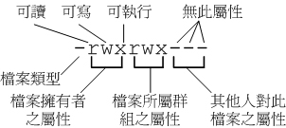
檔案的權限
權限管理
檔案類型
[ d ]是目錄
[ - ]是檔案
[ l ]為連結檔(link file)；
[ b ]為裝置檔裡面的可供儲存的周邊設備；
[ c ]則表示為裝置檔裡面的序列埠設備

Slide 105
檔案/目錄權限的意義
權限管理
檔案與目錄
檔案可記錄實際的資料
目錄記錄的是『該目錄下的檔名』
一般檔案
r 可讀取該檔案的內容
w 可修改/編輯檔案的內容
x 可執行該檔案
目錄檔案
r 可讀取目錄內記錄的檔名
w 可在該目錄內建立/刪除檔名
x 可進入該目錄

Slide 106
權限的應用
權限管理
進入某目錄成為『可工作目錄』的基本權限
使用者可進入該目錄需具備 x 權限
使用者可在該目錄查閱檔名，需具備 r 權限
讀取一個檔案的基本權限
使用者在該檔案所在的目錄至少要有 x 權限
使用者對該檔案至少要有 r 權限
修改一個檔案的基本權限
使用者在該檔案所在的目錄至少要有 x 權限
使用者對該檔案至少要有 r, w 權限

Slide 107
權限的應用(續)
權限管理
建立一個檔案的基本權限
使用者在該目錄要具有 w,x 的權限
進入某目錄並執行該目錄下的某個指令
使用者在該目錄至少要有 x 的權限
使用者在該檔案至少需要有 x 的權限
思考
對於 cp 來說，來源/目標的權限各是如何？

Slide 108
特殊屬性與旗標
權限管理
特殊屬性的建立/顯示方法(ext2/ext3支援)
chattr [+-=][ia] file
lsattr file
特殊旗標的意義
rwsrwsrwt
第一個s SUID，二進位程式，run-time，owner
第二個s SGID，目錄，有效群組
第三個t SBIT，只有自己與root可刪除自己的file
預設權限
umask

Slide 109
BASH的工作管理

Slide 110
job control
BASH的工作管理
單一終端機工作介面
command & →在背景中『執行』
jobs →查看背景中的工作情況
fg %n →取出第n個工作到前景
bg %n →讓第n個工作在背景執行
kill %n →刪除第 n 個工作
[ctrl]-z →將前景的工作丟到背景暫停

Slide 111
程序管理

Slide 112
觀察程序的重要指令
程序管理
靜態觀察
ps –l 僅查詢個人有關的bash相關程序
ps aux 查詢整個系統的程序資訊
pstree [-pu] 以樹狀關係圖查詢程序相關性
動態觀察
使用X Window底下的圖形介面，ex>gnome-system-monitor
top [-d sec] 預設五秒鐘更新一次
系統資源觀察
free
uptime
sar, vmstat 需安裝額外的套件才能有sar指令

Slide 113
程序的優先執行緒(Priority)
程序管理
關於nice值
可更改PRI數值
範圍界於 -20~19之間
只有root可以調整成為負值
一般使用者只能調整自己的PID且僅能越調越高
常用指令
nice –n [nice] command
renice [nice] PID

Slide 114
程序的控制
程序管理
程序之間的管理
可以透過給予PID一個signal來管理
常見的幾個signal為
1 SIGHUP
9 SIGKILL
15 SIGTERM (default)
常用的指令
kill –N PID
killall –N command

Slide 115
精選範例

Slide 116
請問如何把程式foo放到背景執行？ （複選）AD
(A) foo &
(B) foo %
(C) foo !
(D) foo然後[Ctrl]+z然後bg
我的系統現在是處於X Window環境中，這表示我現在正執行runlevel 5嗎？D
(A) 是的！因為只有 runlevel 5才會啟動X Window
(B) 不一定，得查察看/etc/inittab檔案中的『initdefault』那一行
(C) 是的，因為我執行runlevel指令時，指令輸出為 5 3
(D) 不是，因為我執行runlevel指令時，指令輸出為 N 3

Slide 117
請問下列哪一個bash SHELL VARIABLE代表所需記憶指令記錄(command history)的數目？C
(A) HISTFILE
(B) HISTFILESIZE
(C) HISTSIZE
(D) HISTCONTROL
Linux在何種狀態下必須要重新開機使新的設定啟動？A
(A) 更新kernel
(B) 更改 IP 位址
(C) 啟動使用者或群組的 quota
(D) 安裝新的應用程式

Slide 118
在Linux檔案系統中，刪除一個檔案最少具備什麼權限？A
(A) 只需對檔案所在目錄具有 wx
(B) 只需對檔案所在目錄具有 wx，及對檔案具有 w
(C) 只需對檔案所在目錄具有 wx，及對檔案具有 rw
(D) 只需對檔案所在目錄具有 w ，及對檔案具有 w
在/etc/shadow中，如『adm:*:11979:0:99999:7:::』第六欄代表？D
(A) 密碼需變更的天數
(B) 帳號失效日期
(C) 帳號取消日期
(D) 密碼變更期限前之警告期限

Slide 119
使用者foo屬於群組foo，有一個目錄名稱為foo，使於使用者root及群組root，並且目錄foo的存取權限為『drwxr-x--x』請問下列哪些正確？AD
(A) 使用者foo可以進入目錄foo
(B) 使用者foo不能進入目錄foo
(C) 使用者foo可以由ls看到目錄foo下有哪些檔案
(D) 如果目錄foo中有一檔案bar其存取權限為777，使用者foo可以讀取bar
當一個使用者bill執行下面這個指令時，所謂的effective UID為何『r-sr-x--x joe sales /usr/local/bin/program』B
(A) bill
(B) joe
(C) sales
(D) root

Slide 120
請問『chmod 3757 foo』，foo 為一個目錄，其權限為？B
(A) drwtr-srws
(B) drwxr-srwt
(C) drwsr-Srwt
(D) drwsr-srwx
使用jobs命令顯示背景執行工作，並列出執行的PID，下列何者正確？B
(A) jobs -t
(B) jobs -l
(C) jobs -i
(D) jobs -s

Slide 121
使用 nohup 命令敘述，何者最正確？B
(A) 讓程序執行於背景中
(B) 使用者登出系統後，繼續於背景中執行該程序
(C) 使用者登出系統後，結束執行該程序
(D) 使用者登出系統後，該執行程序會暫停
藉由以下哪一種訊號(signal)可以促使某一程序重新啟動？D
(A) SIGKILL
(B) SIGRESTART
(C) SIGTERM
(D) SIGHUP

Slide 122
以下關於kill指令的敘述何者不正確？B
(A) kill -9 11251 代表傳送signal value 9 給PID 11251
(B) 如果沒有指定特別的signal，當執行kill 11251時，系統會預設傳送signal 1給 PID 11251
(C) 所有signal的定義皆可透過 man signal查詢
(D) kill 指令的真正含意為傳送 signal給某一正在執行的程序
以下關於程序執行的優先權(priority and nice)的敘述，何者不正確？D
(A) 一個程序的nice值越高，代表該程序的優先權越低
(B) 一個程序的priority越高，代表該程序的優先權越低
(C) 程序的擁有者可以自行提升nice值
(D) 程序的擁有者可以自行提升priority值

Slide 123
關於系統啟動init程式的敘述，何者正確？複選 ABCD
(A) init是系統啟動的第一支程序
(B) init 程式的PID絕對固定為 1
(C) 系統所有的其他程序都是由 init fork 出來的
(D) 控制 init 程式行為的設定檔為 /etc/inittab
關於程序優先權的說明，如下敘述哪些是正確的？ABD
(A) NI值越高優先權越低，反之則越高
(B) PRI值由kernel動態調整，但NI值需要使用者或管理員調整
(C) NI的取值範圍 -19 到 20 ，若不指定，欲設為 0
(D) 管理員可以用一個單一的命令 (renice) 將某一使用者的所有程序之NI值作重新的安排

Slide 124
某一使用者在早上時間安排了一個 at 排程工作『at 2pm』其內容為『echo meeting』但是時間到了卻沒有在螢幕上看到這個提示，請問原因為何？B
(A) 因為結果存到其家目錄的 at.out，而非傳輸至螢幕
(B) 因為結果會送到其信箱而非輸出至螢幕
(C) 因為 at 的結果只會輸出至管理員的螢幕
(D) 上面那行 at 命令格式是不正確的。
使用者 foo 想於每個禮拜天的上午一點到三點，和下午九點到十一點期間，每20分鐘執行程式bar，請問下列哪些為正確的cron設定？AC
(A) 0,20,40 1-3,21-23 * * 7 bar
(B) 0,20,40 1-3;21-23 * * 7 bar
(C) */20 1-3,21-23 * * 0 bar
(D) 0,20,40 1-3:21-23 * * 7 bar

Slide 125
使用者foo想將程序編號168由優先權0改為-10，請問下列何者正確？C
(A) nice –p 168 –n -10
(B) renice -10 168
(C) 使用者 foo 不能完成該變更
(D) renice –n -10 168
例行檢查主記憶體使用狀態可使用哪種方式？複選 BCD
(A) df -h
(B) free
(C) top
(D) cat /proc/meminfo

Slide 126
使用 dmesg 指令可以查閱觀看啥訊息？C
(A) 郵件伺服器的錯誤訊息
(B) 系統產生的錯誤訊息
(C) 開機時的訊息
(D) 使用者遠端登入的訊息
下列哪幾個工具程式可以用來調整程序的優先權(Priority)？AD
(A) top
(B) ps
(C) pstree
(D) renice

Slide 127
請問 fg – 的結果為何？
(A) 將最近第一個放入背景的程序放到前景來
(B) 將負載最小的背景程序放到前景
(C) 將名為 『 - 』的背景執行程序放到前景
(D) 將最近第二個放入背景的程序放到前景來
(A)
(B)
(C)
(D)

Slide 128
Linux進階系統管理 Shell scripts
經濟部資訊專業人員鑑定—開放式系統類
崑山科技大學資訊傳播系
蔡德明
(鳥哥, VBird)

Slide 129
分享指引
BASH複習
shell script
精選範例

Slide 130
BASH複習

Slide 131
萬用字元的支援
BASH複習
bash 的萬用字元功能：
* 0~無窮多個任意字元
? 一定有一個任意字元
[0-9] 有一個在中刮號內的字元存在
[^abc] 有一個不在中刮號內的字元存在
可 man grep 搜尋 \[: 找出特殊字浮功能
[:upper:], [:lower:]…
可略過語系的問題

Slide 132
Bash的變數
BASH複習
變數的設定方式：
變數名稱=“變數內容”
變數設定規則
變數與變數內容以等號『=』連結，且等號兩邊不能直接接空白字元
變數名稱只能是英文字母與數字，且數字不能是開頭字元；
可以使用雙引號『 “ 』或單引號『 ‘ 』來將變數內容結合起來
雙引號內的特殊字元可以保有變數特性，
單引號內的特殊字元則僅為一般字元；
跳脫字元『 \ 』來可特殊符號 變成一般字元；
指令內的指令可用『 ` command`』或『$(command)』
可以 export 來使變數變成環境變數， 如『export PATH』；
取消變數的方法為：『unset 變數名稱』。

Slide 133
變數的呼叫/使用
BASH複習
變數的呼叫：
echo $var
echo ${var}
變數的使用：
mkdir ‘~dmtsai’ →建立名為 ~dmtsai 的目錄
echo “$PATH” →叫出PATH變數的內容
kversion=$(uname –r) →設定kversion為核心版本
echo “\$PATH” →顯示 $PATH 在螢幕上
set →顯示目前所有的變數

Slide 134
亂數產生器
BASH複習
BASH當中的特殊變數
RANDOM
值介於0 ~ 32767
隨機產生 0-100的亂數
echo $(($RANDOM*100/32727))
亂數產生器
/dev/random
/dev/urandom

Slide 135
命令別名與歷史命令
BASH複習
命令別名
透過 alias newcmd=‘oldcmd options’
取消使用 unalias newcmd
可載入 ~/.bashrc 讓每次都生效
歷史命令
history
透過 !n, !!, !cmd 等方式重複執行某指令
HISTSIZE可控制筆數
~/.bash_history為記錄的檔案

Slide 136
指令執行的順序
BASH複習
指令執行的順序：
絕對/相對路徑直接執行指令
alias 所建立的別名
bash 內建的指令
PATH 所找到的指令
控制指令執行的細項：
cmd1 ; cmd2 兩者間沒有關係，依序執行
cmd1 && cmd2 cmd1成功，cmd2才會執行
cmd1 || cmd2 cmd1失敗，cmd2才會執行

Slide 137

資料流重導向
BASH複習
STDOUT： >(覆蓋) >>(累加)
STDERR： 2>(覆蓋) 2>>(累加)
全部的輸出： &> command > something 2>&1

Slide 138
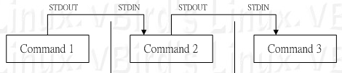
管線命令
BASH複習
前一個指令的 STDOUT 作為後一個指令的 STDIN 之意。(STDERR沒有作用)

Slide 139
正規表示法
BASH複習
常用的正規表示法(基礎正規表示法)：利用一些字元符號(字符)來作為關鍵字的一種表示方式
^ ：一行的行首
$ ：一行的行尾
[a-b] ：一定有一個，視為集合
[^a-b] ：反向集合
* ：重複前一個 0 ~ 無窮多次
. ：一定有一個任意字元
.* ：0~無窮多個任意字元。

Slide 140
利用test判斷
BASH複習
關於檔名的『類型』偵測(存在與否)，如 test -e filename
-e 該『檔名』是否存在？
-f 該『檔名』是否為檔案(file)？
-d 該『檔名』是否為目錄(directory)？
關於檔案的權限偵測，如 test -r filename
-r 偵測該檔名是否具有『可讀』的屬性？
-w 偵測該檔名是否具有『可寫』的屬性？
-x 偵測該檔名是否具有『可執行』的屬性？
兩個檔案之間的比較，如： test file1 -nt file2
-nt (newer than)判斷 file1 是否比 file2 新
-ot (older than)判斷 file1 是否比 file2 舊

Slide 141
利用test判斷(續)
BASH複習
關於兩個整數之間的判定，例如 test n1 -eq n2
-eq 兩數值相等 (equal)
-ne 兩數值不等 (not equal)
-gt n1 大於 n2 (greater than)
-lt n1 小於 n2 (less than)
-ge n1 大於等於 n2 (greater than or equal)
-le n1 小於等於 n2 (less than or equal)
判定字串的資料
test -z string 字串是否為空, 若 string 為空,則 true
test -n string 字串是否非為空,若 string 為空,則 false。

Slide 142
Shell scripts

Slide 143
Shell script
Shell script
什麼是 shell script
將許多指令寫入一個批次檔，藉此快速執行
透過 shell 的語法，可以設定程式 (if, then…)
就是純文字檔囉
需具有 r 或者是 r+x 才能夠被執行
為何需要學習 shell script
很多的指令可以整合在一起，然後讓系統自動執行
可以撰寫讓系統自動管理及自動進行錯誤偵測(troubleshooting)的任務
可以用之以建立簡單的應用程式(如鳥哥自己的 logfile.sh 程式)

Slide 144
撰寫習慣與執行
Shell script
撰寫習慣之建立：
第一行請宣告 shell ，例如 #!/bin/bash
第二行說明程式功能、授權、作者、此程式的版本等等
建議常使用變數來處理複雜的資料
常用『 #註解內容』來說明比較難懂得程式碼部分。
如何執行？
/root/script1.sh 需具有 r 與 x
cd /root; ./script1.sh 需具有 r 與 x
sh /root/script1.sh 具有 r 即可
將 script1.sh 放入 $PATH 中 需具有 r 與 x

Slide 145
第一支script
Shell script
第一支shell script
#!/bin/bash
# This script displays some information about your system
# write by VBird 2007/11/17
echo “Hello world!”
echo “The day is $(date)”
echo “Your working directory is: $(pwd)”
exit 0

Slide 146
執行方式與結果
Shell script
新增bash程序來處理
./script.sh
sh script.sh
與原本的bash環境無關
原bash環境下處理
source script.sh
. script.sh
在原本的bash中執行

Slide 147
鍵盤直接輸入變數 read
Shell script
作中學一：利用 read 這個指令，讓使用者連續輸入first name與last name，最終組合起來顯示出來
#!/bin/bash
read -p "Please input your first name: " firstname
read -p "Please input your last name: " lastname
echo -e "\nYour full name is: $firstname $lastname"

Slide 148
外加指令$(cmd)與`cmd`的功能
Shell script
作中學二：透過 date 來產生與日期有關的檔案。
#!/bin/bash
echo -e "I will use 'touch' command to create 3 files."
read -p "Please input the filename what you want: " fileuser
date1=`date --date='2 days ago' +%Y%m%d`
date2=`date --date='1 days ago' +%Y%m%d`
date3=`date +%Y%m%d`
file1="$filename""$date1"
file2="$filename""$date2"
file3="$filename""$date3"
touch {$file1,$file2,$file3}

Slide 149
數學運算功能
Shell script
作中學三：讓使用者自己輸入數字，好進行乘法！
#!/bin/bash
echo -e "You SHOULD input 2 number, I will cross them! \n"
read -p "first number: " firstnu
read -p "second number: " secnu
total=$(($firstnu*$secnu))
echo -e "\nThe number $firstnu x $secnu is ==> $total"

Slide 150
條件判斷 if…then…fi
Shell script
作中學四：利用if…then的條件判斷式來處理重要任務。例如判斷使用者輸入的是 yes 或 no：
#!/bin/bash
read -p "Please input (Y/N): " yn
if [ "$yn" == "Y" -o "$yn" == "y" ]; then
echo "OK, continue"
exit 0
elif [ "$yn" == "N" -o "$yn" == "n" ]; then
echo "Oh, interrupt!"
exit 0
else
echo "I don't know what is your choice" && exit 0
fi

Slide 151
script的內建變數
Shell script
Shell script的內建變數(數字表示)：
/path/to/scriptname opt1 opt2 opt3 opt4 ..
$0 $1 $2 $3 $4 ..
$* ：代表所有的後續參數，亦即『$1 $2 $3 $4…』
$@ ：代表所有參數總和，亦即『“$1 $2 $3 $4..”』
$# ：代表總共有幾個參數，例如 3 個或 4 個等等。
可被 shift 這個指令挪動 opt 的號碼
ex> shift 2 → $1=opt3 (原本 $1=opt1)

Slide 152
script後接參數的運用
Shell script
作中學五：利用 script 後接的參數來處理：
#!/bin/bash
echo "The script name is ==> $0"
echo “There are total $# arguments used in this script”
[ -n "$1" ] && echo "The 1st paramter is ==> $1" || exit 0
[ -n "$2" ] && echo "The 2nd paramter is ==> $2" || exit 0
[ -n "$3" ] && echo "The 3th paramter is ==> $3" || exit 0
執行：ex> ./script.sh one two three

Slide 153
利用特定目標 case … esac
Shell script
作中學六：利用『case ….esac』來進行特定參數的定義：
#!/bin/bash
case $1 in
"hello")
echo "Hello, how are you ?"
;;
"")
echo "You MUST input parameters, ex> $0 someword"
;;
*)
echo "Usage $0 {hello}"
;;
esac

Slide 154
固定數量迴圈for do done
Shell script
作中學七：使用迴圈 part I：利用 for do done處理固定次數的迴圈動作
#!/bin/bash
for animal in dog cat elephant
do
echo "There are ""$animal""s.... "
done

Slide 155
不固定數量迴圈while, until
Shell script
作中學八：使用迴圈 part II：利用條件判斷來處理不特定的迴圈次數
#!/bin/bash
while [ "$yn" != "yes" ] && [ "$yn" != "YES" ]
do
read -p "Please input yes/YES to stop this program: " yn
done

Slide 156
精選範例

Slide 157
script中的 $RANDOM有何作用？ C
(A) 讀取亂數
(B) 傳遞亂數
(C) 產生亂數
(D) 無任何作用
請問如何使你的Linux可有路由的功能？C
(A) echo “1” > /proc/net/sys/ipv4/ip_forward
(B) echo “0” > /proc/net/sys/ipv4/ip_forward
(C) echo “1” > /proc/sys/net/ipv4/ip_forward
(D) echo “0” > /proc/sys/net/ipv4/ip_forward

Slide 158
執行 shell 時，用下列那個方法可以顯示每個執行步驟的回傳值？ AB
(A) sh –v test.sh
(B) sh –x test.sh
(C) sh –c test.sh
(D) sh –f test.hs
下列應用中，變數設定其傳回值何者正確？『now=`date`』 A
(A) 四 6 月 3 17:35:07 CTS 2004
(B) date
(C) $now
(D) 1

Slide 159
要寫作一支 script 程式時，程式的第一行應該要如何撰寫？B
(A) #/bin/bash
(B) #!/bin/bash
(C) #$/bin/bash
(D) #%/bin/bash
若有程式 s.sh 的內容如右所示
當執行 ./s.sh a b c d e f g，輸出結果為？C
(A) a b c d e f g; f g
(B) a b c d e f g; e f g
(C) b c d e f g; f g
(D) b c d e f g; e f g
#!/bin/bash
shift
echo $@
shift 4
echo $@

Slide 160
若有程式 ev.sh 如右所示，
執行 ./ev.sh a b c 的結果為？B
(A) c is $3
(B) $3 is c
(C) \$ is \$
(D) \$$# is \$$#
如下關於變數的定義，哪些是不正確的？ ACD
(A) a1=b c
(B) a1=“b c”
(C) a1 = “b c”
(D) 1a=“b c”
#!/bin/bash
echo –n \$$#
echo –n “ is “
eval echo \$$#

Slide 161
假設使用者寫了一支script名為 foobar.sh ，其內容為『#!/bin/bash; cd /tmp』並放在 ~/bin/ 內，然後使用者在家目錄執行該script，當script結束時，使用者的工作目錄會在？A
(A) ~/
(B) ~/bin
(C) /tmp
(D) /
假設我在目前目錄撰寫 test.sh ，但是我並沒有建立 PATH，則該如何下達指令執行？ BCD
(A) test.sh
(B) ./test.sh
(C) sh test.sh
(D) exec test.sh

Slide 162
有關 shell script的 case 用法，何者有誤？AB
(A) 以『end case』作為指令敘述的結尾
(B) 以『break』作為條件區塊的結束
(C) 『*』加上右刮號『*)』代表所有條件都不符合時，則執行其後的敘述
(D) 可使用參數『 $1』 接在執行檔案的後面執行之
一個shell script叫做 foo，foo能被執行的先決條件有哪些？BC
(A) 為了安全考量foo可以有執行的權限開放，但不需要有讀的權限
(B) 如果要使命令 ./foo 能夠被所指定的shell所執行的話，foo中必須要有『#!』的符號指示
(C) foo必須要有可讀與執行的權限開放給欲執行foo的使用者
(D) shell script一定要用bash來執行

Slide 163
請問下列何者為bash的判別是用法？ BD
(A) if … elseif … fi
(B) if … then … elif … then … else … fi
(C) if … then … elseif … fi
(D) if … then … else … fi
請問下列何者為 bash 使用迴圈的命令 ABD
(A) while
(B) until
(C) foreach
(D) for

